Slide 1
Kebşirlenen birikdirmeler.
Bu önümleriň düzüm boleklerini birikdirmegiň iň amatly usulllarynyň biridir. Ol häzirki zaman maşyngurlyşygynda şaýlary birikdirmekde giňden ýaýrandyr. Ol berçinläp birikdirmeleriň ornyny tutýar, tehnologik proseslerde köp zähmeti ýeňilleşdirýär hem-de sadalaşdyrýar. Kebşirleme kebşirlenýän bölekleri umumy ýa-da gerek ýerinde gyzdyryp, olaryň atomlarynyň arasyndaky baglanyşyklary dikeltmek üsti bilen sökülmeýän birikdirmeleri almakdyr. Kebşirlemäniň köp görnüşleri we olary amala aşyrmagyň köp usullary bardyr: dugaly elde (TDS—5264-80), flýus astynda awtomatik we ýarymawtomatik kebşirleme (TDS—11533-75), goraýjy gazda dugaly kebşirleme (TDS—14771-76), kontaktly kebşirleme (TDS—15878-79) we beýlekiler.

Slide 2

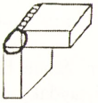
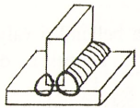
1. Çatrymly (uçma-uç)— kebşirýän şaýlar özleriniň uçlary (alynlary) bilen birikdirýärler onuň harply belgisi — «Ç» (C)
2. Burçlaýyn — kebşirlenýän şaýlar belli bir burç (köplenç 90°) bilen ýerleşýäler hem-de erňekleri bilen birikdirýärler, onuň harply belgisi — «В» (У).
3. Tawrly (erňekli)— kebşirlenýän şaýlaryň biriniň alny beýlekiniň gapdal üsti bilen birikdirilýär, onuň harply belgisi — «E» (T).

Slide 3

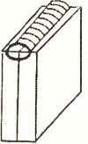
4. Üstme-üst — kebşirlenýän şaýlaryň gapdal üstleri bölekleýin birikdirilýärler, onuň harply belgisi — «Ü» (H).
5. Uçly (alynly) — kebşirlenýän şaýlaryň diňe alyn taraplary birikdirilýärler, onuň harply belgisi — «U» (Tp).
Bellik: Ýaýyň içine alynanlar olaryň ГОСТ boýunça belginelinişleridir.

Slide 4
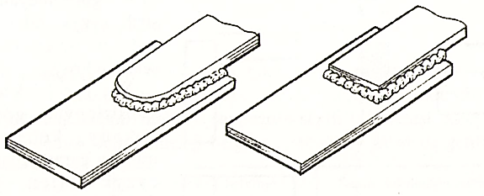
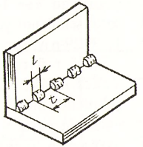
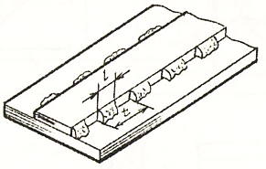
Sepler ýerleşişlerine görä birtaraply we iki taraply, tutuş we üzülýän bolup bilerler. Üzülýän sepler kebşirlenen meýdanyň uzynlygy we ädimi bilen kesgitlenýär. Iki tarapynda hem ýerine ýetirilen üzülýän sepler özleriniň meýdanlary bilen küşt tagtasy we halkaly görnüşli ýerleşip bilerler.

Slide 5
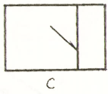
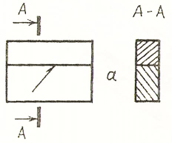
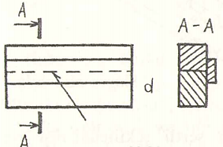
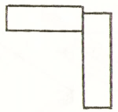
Kebşirlenen birikdirmeleriň sepleriniň şekillendirilişi. Kebşirlemegiň usulyna garamazdan kebşirlenen birikdirmeleriň sepleri:
görünýänleri – tutuş esasy çyzyk bilen .
görünmeýänleri – ştrih çyzyk bilen şertli şekillendirilýär.

Slide 6
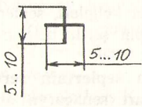
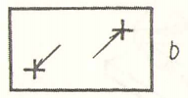
Ýekelikdäki kebşirlenýän görünýän nokady, kebşirlemäň usulyna garamazdan, tutuş çyzyk bilen ýerine ýetirilýän “+” belgi bilen şertli şekillendirilýärler.
Görünmeýän ýekelikdäki nokatlary şekillendirmeýärler.
Sepiň ýa-da ýekelikdäki nokadyň şekilinden birtaraply strelka bilen gutarýan çykaryjy çyzygy geçirýärler. Çykaryjy çyzygy görünýän sepiň şekilinden geçirmekligi gaýra tutulýar.

Slide 7
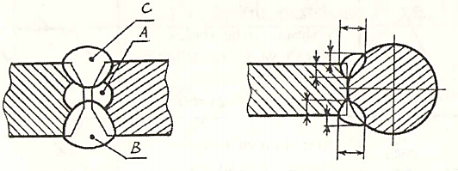
Köpgeçüwli sepleriň kesikleriniň şekillerinde aýry-aýry geçüwleriň sudurlaryny goýmaklyga ýol berilýär, şonda olary elipbiýiň baş harplary bilen belgilemek gerekdir. Konstruktiw elementleri standart bilen berkarar edilmedik sepi (standart däl sepi) berlen çyzgy boýunça sepleri ýerine ýetirmek üçin gerek şekillendirýärler.

Slide 8
Berçin birikdirmeler (berçinlemeler). Şeýle birikdirmeler köp desgalarda ulanylýar. Mysal üçin köprileriň we kranlaryň fermalarynda ( ferma fransuzçadan terjime edilende ferme-oklar bolen özara birikdirilenler diýmekdir), samolýotlarda we başgalarda ulanylýar.
Berçiniň başjagazly silindrik steržen sypaty bardyr. Başjagazlary ýarymtegelek (TDS-10299-80). Konik ýa-da gizlin (TDS-10301-80) we tekiz (TDS-10303-80), B we C takyklyk toparly, örtülen ýa-da örtülmedik bolup biler.
Berçiniň materialy birikdirilýän şaýlaryň materiallary bilen bir jynsly bolmalydyr. Olar başjagazlary emele getirmek üçin ýeterlik bolan materiallardan taýýarlanylýar (PT(CT) 2,PT(CT) 1,10 we 10 kn çoýunlardan, misden, alýumin garyndylaryndan).

Slide 9
Galaýlanan birikdirmeler. Galaýylamany jebisligi, posa garşy örtmäni almak üçin, uly bolmadyk agrama çydamly şaýlary birikdirmek üçin ulanylýar. Käbir pursatlarda, mysal üçin, radiotehnikada, elektronikada, priborgurlyşynda galaýylama kebşirlemeden artykmaçlyk gazanýandyr. Galaýylamak bu berlen iki materialyň (şaýyň) arasyndaky yşy (aralygy) eredilen “pripoý” bilen doldyrmak diýmekdir. Pripoý – birikdirilýän şaýlaryň arasyndaky yşa girizilýän hem-de eremek temperaturasy birikdirilýän materiallaryňka (şaýlaryňka) görä has aşak bolan metaldyr ýa-da splawdyr. Durmuşda köplenç gabat gelýän pripoý galaýydyr. Şonuň üçin eredilen pripoýlaryň kömegi bilen alynýan birikdirmelere galaýylama diýilýär.

